Slide 1
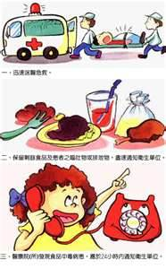
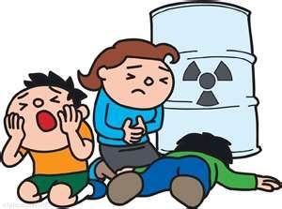
第三章 吃得安心與健康
一、食物中毒
二、食物烹調安全又健康
三、烹調食物的調味品
四、知識寶庫

Slide 2
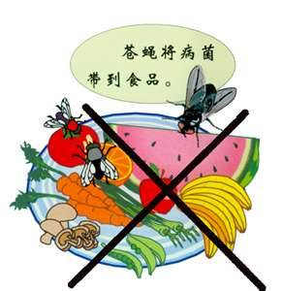
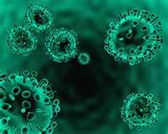
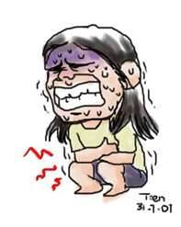
一、食物中毒
一、食物中毒
台灣處於高溫濕熱型的副熱帶氣候區，夏天氣溫常高達30度C以上，因此各種微生物容易繁殖生長，加上保存不當，食品易腐敗變質。
★從統計資料發現，炎熱夏季是食物中毒的高峰期。

Slide 3
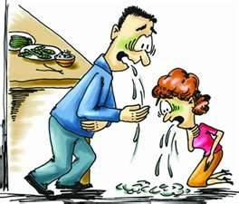
①食物中毒原因
※食物中毒的症狀大多以侵害人體的消化系統和神經系統為主，可能出現的症狀為：噁心、嘔吐、腹瀉、腹痛、頭痛、頭暈、肌肉痙攣，嚴重會呼吸困難或昏迷，甚至死亡。
★在所有食物中毒的事件中，
以細菌所引發的食物中毒事件
最多。
☆只要食物遭受細菌污染，
且無妥善處理，一旦食用就
容易發生食物中毒。

Slide 4
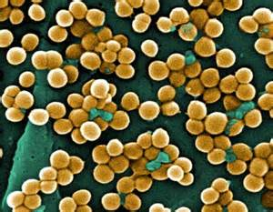
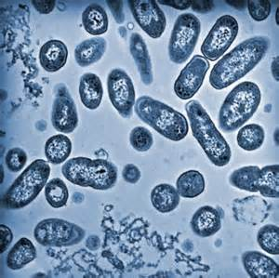
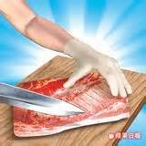
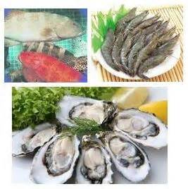
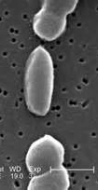
①食物中毒原因
1.細菌性食物中毒：經由鼠類或昆蟲污染的沙門氏桿菌、被污染的海鮮中所含的腸炎弧菌、來自料理者手上化膿傷口的金黃色葡萄球菌，以及殺菌不完全的罐頭食品中的肉毒桿菌等所引起。
★可引起局部化膿感染，也可引起肺炎、偽膜性腸炎、心包炎，甚至敗血症、濃毒症等全身感染。

Slide 5
①食物中毒原因
2.有毒動、植物中毒：如毒貝類、毒河豚、毒菇、發芽的馬鈴薯。
3.化學性食物中毒：被農藥（殺蟲劑）、有毒化學物質（多氯聯苯）、有毒非法食品添加物（防腐劑）、有害性重金屬（汞）等污染的食物所引起。

Slide 6
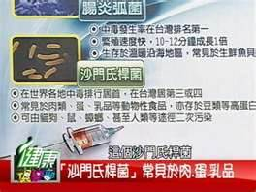
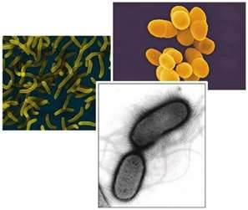
※知識寶庫：
1.懷疑食物中毒的事件，必須有兩人以上吃進相同的食物後，出現類似症狀，
2.並從患者的糞便、嘔吐物、血液或殘餘食物中發現相同的病原。
但因攝食肉毒桿菌或急性化學中毒而引起死亡時，即使只有一人，也視為一件「食物中毒」。

Slide 7
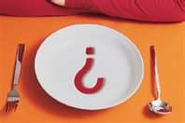
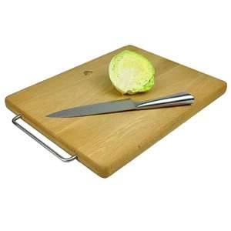
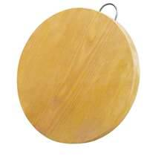
食物中毒
食物中毒常見的原因：
1.冷藏溫度不足或食物未徹底加熱殺菌。
2.食物烹調後在室溫下放置太久。
3.盛食物的器具未清洗乾淨。
4.處理食物者本身有傷口而污染食物。
5.生食、熟食用同一刀器、砧板或容器，容易引起 交互污染。

Slide 8
②食物中毒的處理
Q：是否有看過食物中毒事件的處理方式？
A：1.緊急送醫。
2.保留剩餘食品及患者之嘔吐
或排泄物。3.並在24小時內通知
衛生單位。
★致命的大腸桿菌：
是一種腸內菌，大部分無害，小部分稱為病原性大腸桿菌會引起腹瀉，是致命細菌中的第一名喔！

Slide 9
③預防食物中毒大補帖
Q：有哪些方法可以預防食物中毒？
1.防止細菌繁殖：低溫抑制細菌生長和繁殖。
冷藏： ，冷凍： 。
冷藏：5度↓，冷凍：-18度↓。食物勿解凍又冷凍。
好棒好棒：）
答對了嗎？

Slide 10
2.注意用餐環境乾淨、調理實物環境衛生：環境整潔，設備乾淨，空氣流通，勿讓貓狗動物類進入餐飲處，例行廚房的清潔；員工做好衛生訓練，工作服、口罩、帽子、手套必備，並嚴禁手上有傷口接觸食物；刀器、砧板或容器要生食、熟食分開。
3.殺死細菌：利用加熱的方式來殺死細菌，避免腸炎弧菌、大腸菌、沙門氏菌所引起的食物中毒。

Slide 11
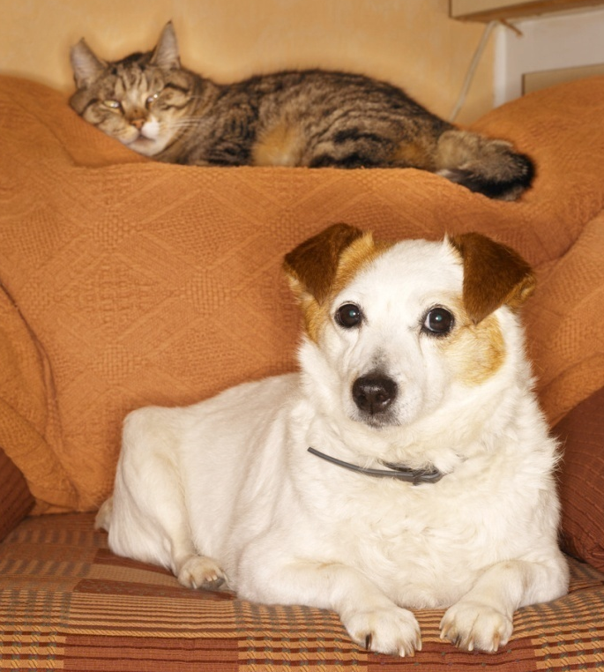
4.注意食物外觀和味道：一般引起食物中毒細菌的適當溫度為4度～65度，若出現異常，就不要進食！
5.個人衛生的建立 ：在取食前、烹調食物欠、外出回家後、照料寵物後，應洗淨雙手！。

Slide 12
二食物烹調安全又健康
安全烹調食物
①蔬菜類：先清洗再切，以減少維生素與礦物質的流失。勿煮太久或溫度太高，以減少營養素因過熱而遭到破壞。
②水果類：注意農藥的清洗！
③全穀根莖類：儲存不當會發霉產生毒素！
④肉類：容易有微生物與寄生蟲的滋生，最好是煮熟再食用。

Slide 13

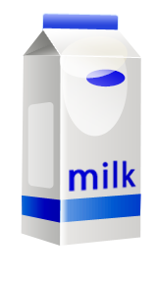
⑤魚貝類：魚貝類因生長在水與海中，體表易附著細菌，尤其是腸炎弧菌的污染，易引起食物中毒。
⑥豆類：豆類含有導致生長受阻的皂素、胰蛋白脢抑制物、致甲狀腺腫大等有害健康成分，加熱可破壞這些成分，所以豆類最好加熱煮熟才食用！
⑦蛋：蛋白含有抗生物烷，會阻礙我們體內生物素的吸收，所以蛋白最好不要生吃！
⑧奶類：奶類含有很高的營養價值，若是烹煮溫度過高會使蛋白質變質，而產生燒焦、糊化的現象，因此隔水加熱並配合攪拌較好。

Slide 14
⑨油脂類：橄欖油、油菜籽油、花生油等多以粗榨的方式製成，含有珍貴的抗氧化劑等雜質。但雜質會導致狀態不穩定、發煙點較低，一旦經高溫烹煮後，容易質變並產生致癌物質，且大量的油煙也會對烹調者的肺部造成傷害，所以這類食用油最好以低溫拌炒或涼拌。
什麼是發煙點？
油脂加熱時，剛起薄煙的溫度稱為發煙點。油脂加熱至發煙點品質即開始惡化。它是油脂精緻度與新鮮度的指標。油炸發煙點應大於190~200以上。反覆使用的油脂發煙點會下降。

Slide 15

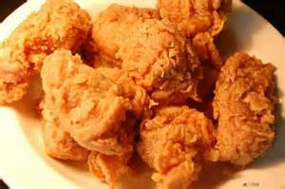
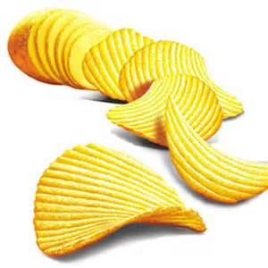
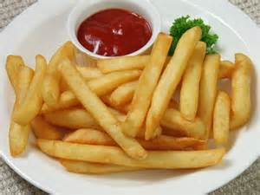
三、健康烹調食物
眾多烹調方法中，以清蒸、水煮、涼拌、汆燙、低溫烹調較為健康！
你知道光是雞胸肉，水煮跟炸的方式，其油脂含量差多少嗎？
答案是：
水煮～100克，油脂=7.85克
油炸～100克，油脂=13.29克
那馬鈴薯呢？
炸薯條～100克，油脂=12.8克
洋芋片～100克，油脂=38.6克

Slide 16
四、烹調食物的調味品
※餐飲業者為了讓食物更具吸引力，經常使用過量的油脂和調味品來烹調食物！所以儘量選擇在家用餐，並採用清淡的烹調方式來做料理！
●鹽：精鹽、醬油、醬油膏都含有鹽，主要成分是鈉。
1.重要性：鈉是生命中不可或缺的物質，人攝取適量的鹽分，利用滲透壓的機制讓細胞內外水分流通，維持體內水分分佈，並維護肌肉收縮、神經作用、醣類吸收等，但攝取過多鈉，易罹患高血壓！
2攝取量：衛生署對成人的建議鈉攝取量為每日不超過2400毫克，約6克食鹽。

Slide 17

四、烹調食物的調味品
●糖：包括果糖、葡萄糖、乳糖、麥芽糖
1.重要性：除了可供給身體所需的熱量，適當的糖還能幫助人體製造維生素，並增進腸道功能，但攝取過多，則會有肥胖和蛀牙等問題。
2.攝取量：每人每日糖的建議攝取量，不超過總熱量10%。
Ps.多量的糖有防腐功能，所以很多食物會添加！一杯大杯可樂含糖量約23.5塊方糖！

Slide 18
四、烹調食物的調味品
●油脂：
按原料分為動物性油脂（如豬油、雞油、奶油、魚油），與植物性油脂（玉米油、葵花油、橄欖油）
1.重要性：供給熱能、保護內臟、潤滑皮膚、幫助脂容性維生素吸收等功能，人體若缺乏脂肪，因熱量不足會十分畏寒，但攝取過多，則會產生肥胖和心血管疾病等問題！
2.攝取量：如果一天需要熱量1800大卡，油脂則不超過30%（540大卡），約60克的攝取量。
★飽和油脂：飽和脂肪酸較多，常溫為固體，動物性油脂居多。
★不飽和油脂：不飽和脂肪酸較多，常溫為液體，植物性油脂居多。
但有例外：魚油為不飽和油脂！椰子油、棕櫚油為飽和油脂！

Slide 19
細菌性、天然毒食品、化學中毒的種類及潛伏期
致病原因菌 | 潛伏期（小時）
沙門氏桿菌 | 5~72
腸炎弧菌（海產） | 2~48
金黃色葡萄球菌（傷口） | 1~8
病原性大腸桿菌 | 5~48
肉毒桿菌 | 12~30
毒貝類 | 數分鐘～30分鐘
毒河豚 | 10分鐘～數小時
毒菇 | 數分鐘～數小時
農藥、非法添加物如硼砂、非食用色素 | 看攝入量多寡分：急性（數分鐘至數小時）、慢性：數年或更久
砷、鉛、銅、汞、鎘

Slide 20
食物中毒簡易自我治療小妙方：
1.補充液體，尤其是開水或其他透明的液體。
2.補充因上吐下瀉所流失的電解質，如：鉀、鈉及葡萄糖。
3.避免制酸劑。
4.避免止瀉，讓體內毒素排出後再向醫生諮詢。
5.毋須催吐。
6.飲食要清淡，先食用容易消化的食物，避免容易刺激胃的食品。

